Slide 1
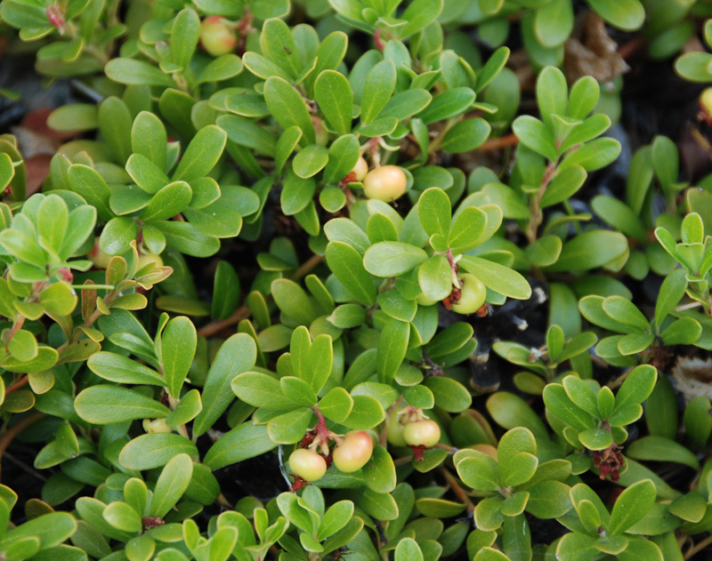
Толокнянки обыкновенной листья
Arctostaphylos uvae-ursi folia
Толокнянка обыкновенная
Arctostaphylos uva-ursi (L.) Spreng.
сем. Вересковые Ericaceae

Slide 2
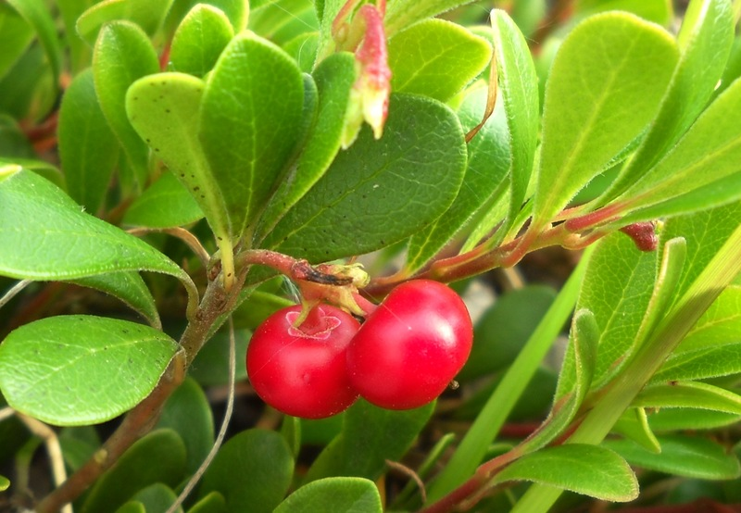
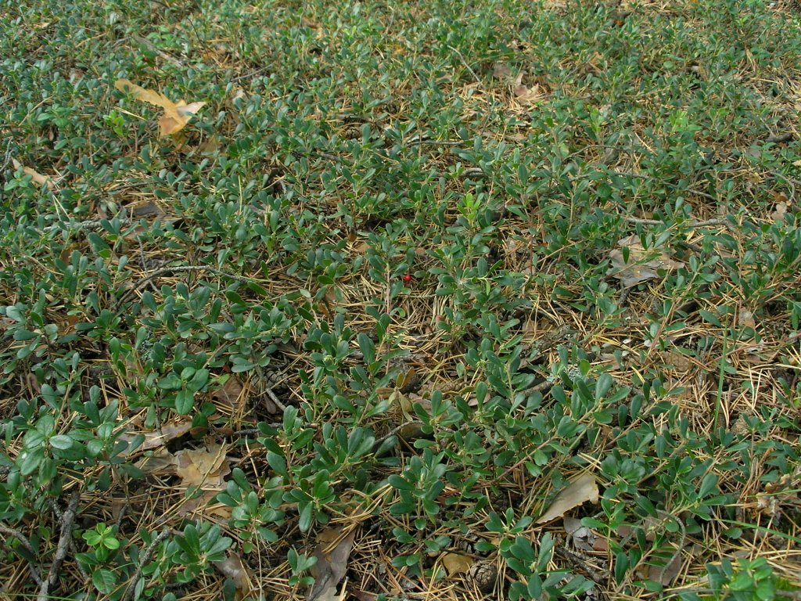

Slide 3
Химический состав
арбутин метиларбутин гидрохинон
урсоловая кислота

Slide 4
Стандартизация
Листья толокнянки стандартизуются ГФ XIV – ФС.2.5.0099.18 по содержанию арбутина (не менее 6%), определяемого спектрофотометрическим методом и экстрактивных веществ, извлекаемых водой (не менее 18%).
Листья толокнянки в EuPh 8 стандартизуются по содержанию арбутина, определяемого методом ВЭЖХ со спектрофотометрическим детектированием при 280 нм (не менее 7%).

Slide 5
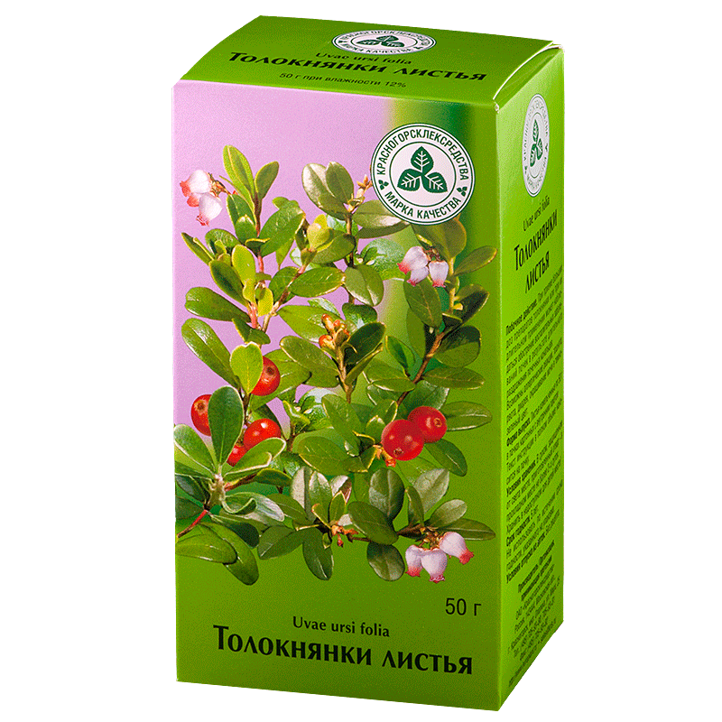
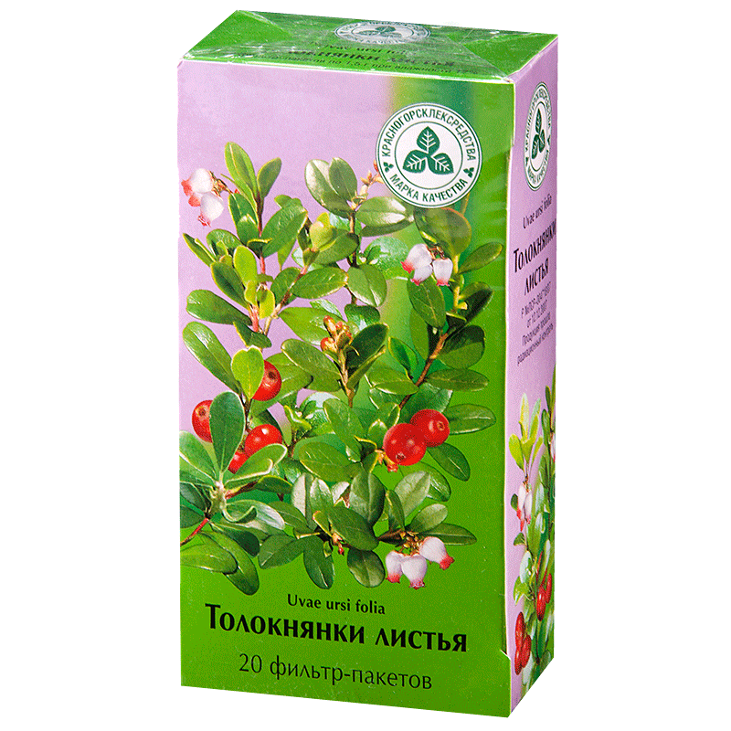
Препараты толокнянки обыкновенной

Slide 6
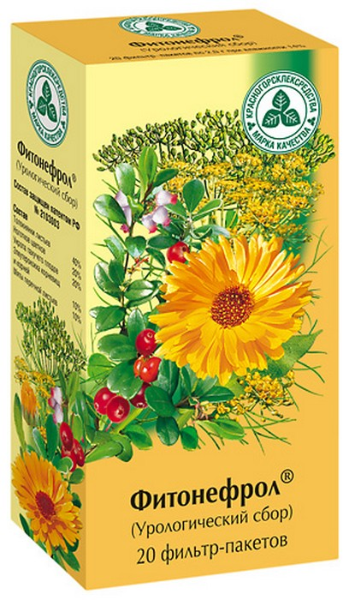
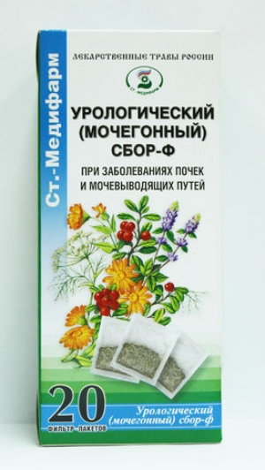
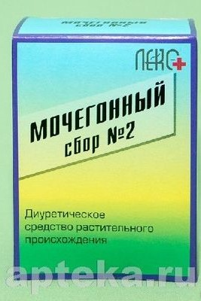

Slide 7
